Slide 1
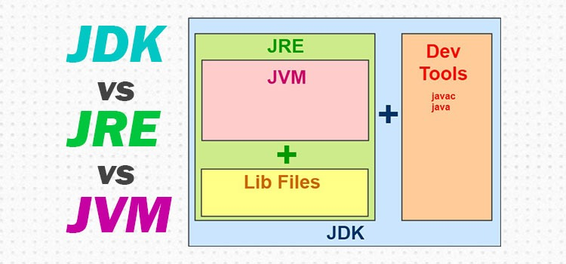
JDK = JRE + 개발도구
JRE = JVM + java 라이브러리 파일 + (클래스 로더) 자바가 실행되기 위한 환경으로 사용되는 소프트웨어
JVM = 자바 애플리케이션이 환경(디바이스 또는 클라우드)에서
실행되는 데 필요한 리소스를 확보하도록 보장하는 역할

Slide 2
JVM (Java Virtual Machine)

Slide 3
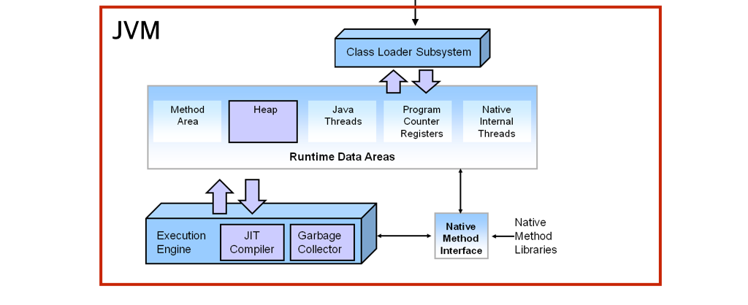
JVM = Class Loader + Execution Engine + Runtime Data Area

Slide 4
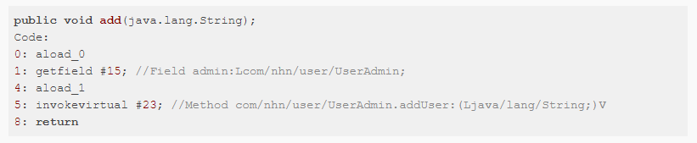
자바 프로그램의 실행 과정
0. 자바 컴파일러(javac)가 자바소스(.java)코드를 읽어 들여 자바 바이트코드(.class)로 변환시킨다.
- 빌드 된 코드들은 자바 바이트 코드로 존재함.
- 빌드된 코드(.class의 자바 프로그램)는 JRE 환경위에서 자바 프로그램 실행 가능(javac는 JDK에 포함)
빌드 후에 생긴 .class파일 내부의 모습

Slide 5
자바 프로그램의 실행 과정
1. 이 변경된 Class 파일들을 Class Loader를 통해 JVM 메모리영역(Runtime Data Areas) 영역으로 로딩한다.

Slide 6
자바 프로그램의 실행 과정
2. 로딩된 class파일들은 Execution engine을 통해 해석된다.

Slide 7
자바 프로그램의 실행 과정
3. 해석된 바이트코드는 Runtime Data Areas에 배치되어 실질적인 수행이 이루어지게된다.

Slide 8
자바 프로그램의 실행 과정
3. 해석된 바이트코드는 Runtime Data Areas에 배치되어 실질적인 수행이 이루어지게된다.

Slide 9
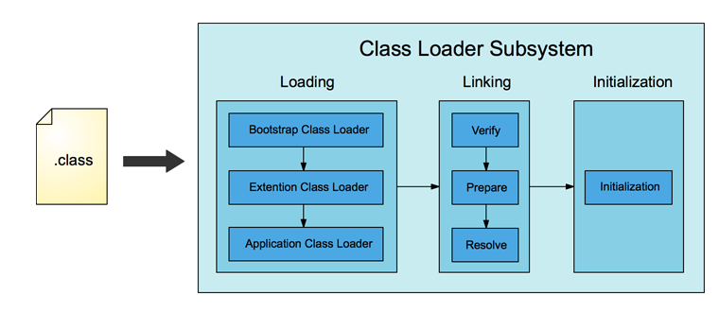
Class Loader
런타임 시에 처음 클래스를 참조할때 해당 클래스(.class파일)를 로드하고 링크한다.
Loading 단계에서 계층화 된 클래스 로더는각자 로드된 클래스를 보관하는 네임스페이스를 갖는다. 네임스페이스 내에 FQCN(fully qualified class name)형식으로 보관 (java.lang.String형태)하고 이를 통해 이미 로드된 클래스인지 확인 한다.

Slide 10
Runtime Data Areas
Runtime Data Area
위처럼 표현되는 이미지가 많이 있음

Slide 11
Runtime Data Areas
PC Register
1. 쓰레드마다 생성
2. 현재 수행중인 JVM명령의 주소를 갖는다.
(쓰레드가 어떤 명령을 실행해야하는지 기록)

Slide 12
Runtime Data Areas
JVM Stack(Stack area)
1. 쓰레드마다 생성
2. 지역변수, 실행한 메서드 정보 와 매개변수등을 저장함.
3. 스택에 저장되는 element의 단위는 frame이라 한다.
4. 예외 발생시 printStackTrace() 등의 메서드로 보여주는 Stack trace의 각 라인이 하나의 스택프레임을 표현한다.

Slide 13
Runtime Data Areas
Native method stack area
1. 자바 바이트 코드가 아닌, 실행 가능한 기계어로 작성된 프로그램을 실행하는 영역. 즉 JNI(Java Native Interface)를 통해 호출하는 다른 언어의 코드를 수행하기 위한 스택영역이다.

Slide 14
Runtime Data Areas
Heap Area
런타임에 동적으로 할당되는 데이터가 저장되는 영역. (객체, 배열등이 생성되었을때)
Heap에 할당된 데이터는 GC의 대상
JVM성능이슈에서 가장 많이 언급되는 공간

Slide 15
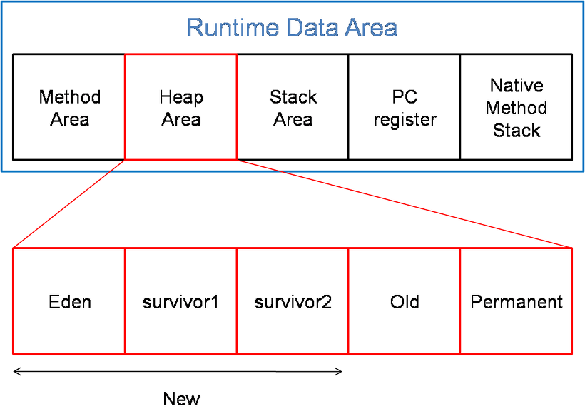
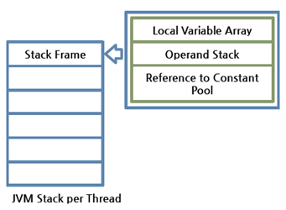
Heap Area
Heap Area
객체와 배열이 생성되는 지역
GC가 활동하는 영역
클래스 Person p = new Person(); 이라는 소스를 작성했다면
p는 스택 영역에 생성되고 Person 인스턴스는 힙 영역에 생성된다.
그리고 스택 영역에 생성된 p의 값으로 힙 영역의 주소 값을 가지고 있다.
즉, 스택 영역에 생성된 p가 힙 영역에 생성된 객체를 가리키고(참조하고) 있는 것이다.
메소드를 호출할 때마다 개별적으로 StackFrame이 생성된다.

Slide 16
Runtime Data Areas
클래스 멤버 변수의 이름, 데이터 타입, 접근 제어자 정보같은 필드 정보와 메소드의 이름, 리턴 타입, 파라미터, 접근 제어자 정보같은 메소드 정보, Type정보(Interface인지 class인지), Constant Pool(상수 풀 : 문자 상수, 타입, 필드, 객체 참조가 저장됨), static 변수, final class 변수등이 생성되는 영역이다.
Method Area
클래스 정보를 저장하는 공간(JVM이 읽은 각 클래스와 인터페이스에 대한 필드와 메서드의 코드, static 변수, 메서드의 바이트 코드 등을 보관한다.)
JVM성능이슈에서 가장 많이 언급되는 공간
Runtime Constant Pool : 상수와 메서드, 필드에 대한 모든 레퍼런스를 담고있는 테이블 (즉, 메서드를 참조할때 JVM은 런타임 상수풀을 통해 메서드의 실제 메모리 주소를 찾아 참조한다.)

Slide 17
인터프리터: 바이트코드 명령어를 하나씩 읽어서 해석하고 실행한다.
JIT(Just-In-Time) 컴파일러: 인터프리터의 단점을 보완하기 위해 도입된 것이 JIT 컴파일러이다.
인터프리터 방식으로 실행하다가 적절한 시점에 바이트코드 전체를 컴파일하여 네이티브 코드로 변경하고, 이후에는 해당 메서드를 더 이상 인터프리팅하지 않고 네이티브 코드로 직접 실행하는 방식이다.

